Slide 1
Мемы как прецедентный феномен
Мемы в лингвокультурологии

Slide 2
Культура — это набор кодов, которые предписывают человеку определённое поведение с присущими ему переживаниями и мыслями, управляя им, оказывая на него воздействие.
Каждый объект, изучаемый в лингвокультурологии, можно считать лингвокультуремой. Это основная единица лингвокультурологического анализа. В качестве лингвокультурем могут выступать слова, словосочетания, тексты, обладающие культурной ценностью. При этом «различные уровни языка и принадлежащие им единицы обладают разной степенью культурной «насыщенности» и культурной «обусловленности». В меметике интернет-мемы рассматриваются как строительные блоки, оказывающие через интернет-пространство значительное воздействие на формирование современной культуры, и, в то же время, выступающие в роли управляющих элементов носителей культуры. (М. Громовая)

Slide 3
Мем –меметика /Ген-генетика
Термин “мем” был создан по аналогии со словом “ген” и введен в употребление известным биологом Р. Докинзом в 1976 году в книге “Эгоистичный ген”, ставшей впоследствии бестселлером; в первых русскоязычных изданиях дефиниция “meme” была переведена как “мим”, но не прижилась. «Примерами мимов служат мелодии, идеи, модные словечки и выражения, способы варки похлёбки или сооружения арок» [Докинз: 178]. Позднее, с развитием Интернета, теория Докинза получает широкое распространение и вариант перевода дефиниции как “мем” входит в обиход.

Slide 4
Мемы
Термин «мем» был введен в 1976 году английским биологом Ричардом Докинзом. Ученый сравнивает «ген» и созвучный ему «мем» (англ. meme, лат. memento «запоминать»). Ген является носителем наследственной информации, мем – культурной. И ген, и мем передаются от человека к человеку, т.е. являются репликаторами (англ. replicators) – объектами, копирующими сами себя. Репликация происходит благодаря закону «вирусного распространения информации».
Мемами могут стать картинки, видео, мелодии, идеи, высказывания и т.д. Распространение мема, по Франсису Хейлингену, проходит в четыре этапа: ассимиляция (человек становится носителем мема), сохранение («удержание» мема в памяти), выражение (человек использует мем в речи) и трансмиссия (передача мема другому человеку). Наиболее злободневные и быстро распространяемые мемы Ф. Хейлинген называет «сильными мемами» [14, с. 398 – 399].

Slide 5
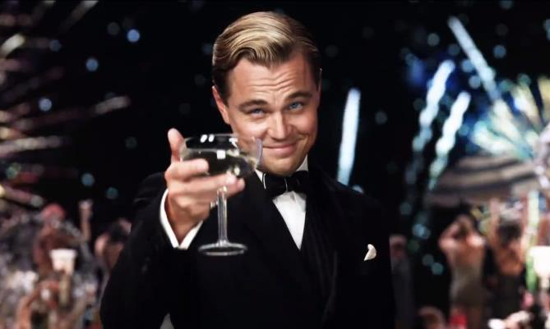

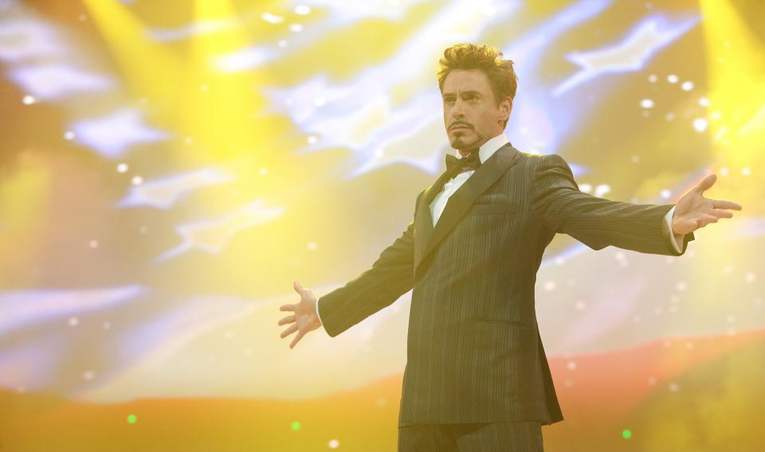
Известные мемы
Первый кадр из «Великого Гетсби» с Леонардо Дикаприо. Мем с Робертом Дауни-младшим стал очень популярным в сети. Кадр с актёром взят из «Мстителей». Следующий кадр из «Железного человека».

Slide 6
Интернет-фольклор и мем как его жанр
Интернет-мем является результатом творческого взаимодействия пользователей социальных сетей и не предполагает закрепленного создателя. Народность мемов подтверждает Ричард Броуди: «Это вирусы, объединенные свойствами прошлого мира и настоящего, и наше сознание обладает этими вирусами изначально и их можно открыть, а иногда и создать сознательно». Народность, анонимность и коллективность мемов позволила рассматривать их как жанр интернет-фольклора, существующий и распространяющийся в сети.

Slide 7
Функции мемов по Громовой:
Интернет-мемы, используемые в общении и при написании текстов возникают как элементы современного фольклора из стремления коммуниканта(-ов) выработать новые средства выражения, новые формы образности, новые виды обращений к незнакомым людям, новые формулы оценки явлений, ситуаций, личностей. Несомненно наличие у интернет-мемов коммуникативной, когнитивной, кумулятивной функций (напр.: face palm, poker face, капитан Очевидность и др.). Очень ярко проявляется регулятивная, этническая и фатическая функции. Интернет-мемы как частицы вирусной информации для «размножения и захвата» новых носителей нередко реализуют эстетическую, эмотивную, метаязыковую, магическую и карнавальную функции (напр.: Mr. Freeman, Nyan Cat, Super Mario Bros и многие другие)

Slide 8
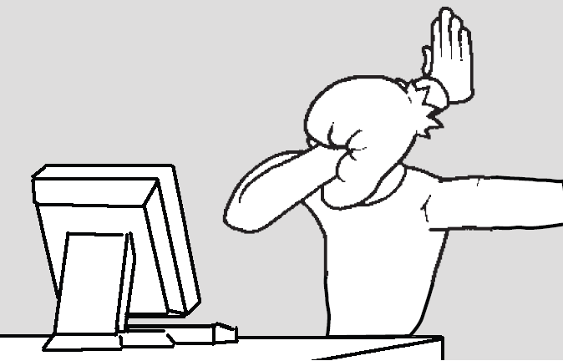
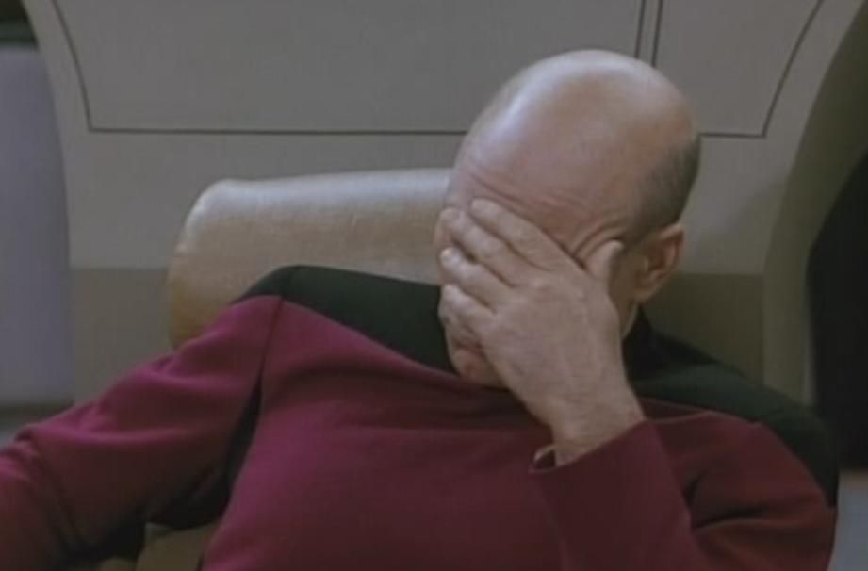
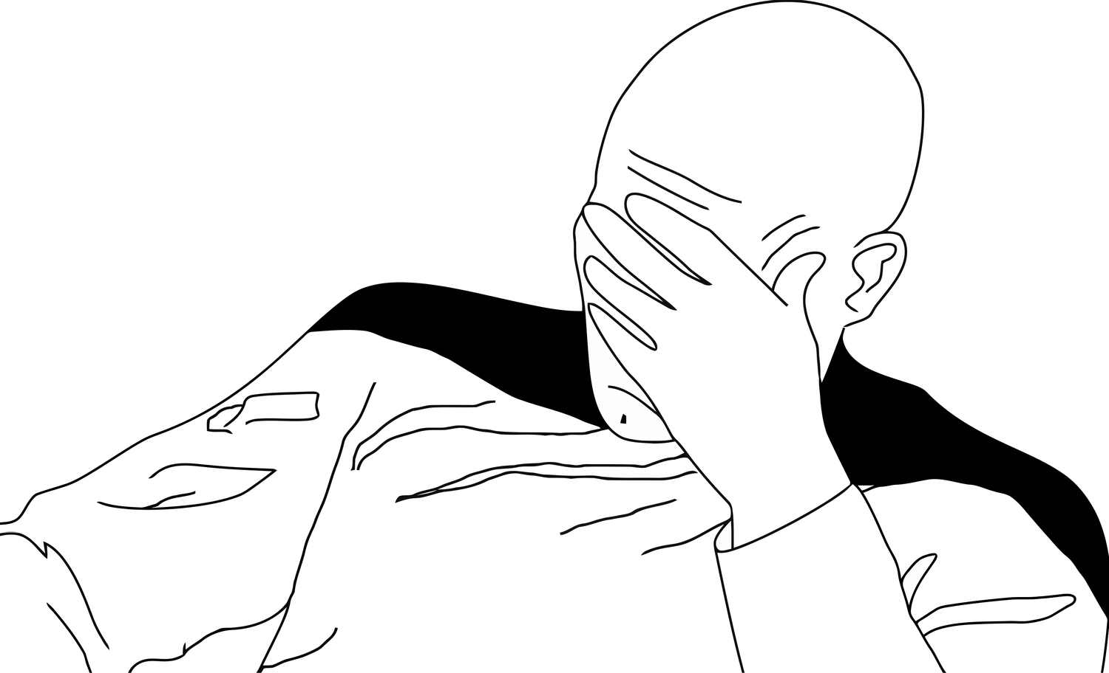
face palm фейспалм рукалицо
Популярными иллюстрациями данного жеста стали кадры из телесериала «Звёздный путь. Следующее поколение»: чаще всего используется кадр из эпизода «Deja Q». Вопреки ошибочному мнению, Капитан Жан-Люк Пикар в данной сцене не закрывает лицо рукой в знак возмущения, а просто сидит в такой позе, предаваясь раздумьям, и, наоборот, отнимает руку от лица, когда к нему обращается собеседник. Иные похожие кадры из данного телесериала, как правило, тоже взяты из аналогичных сцен.

Slide 9
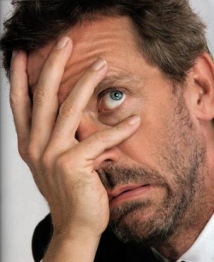
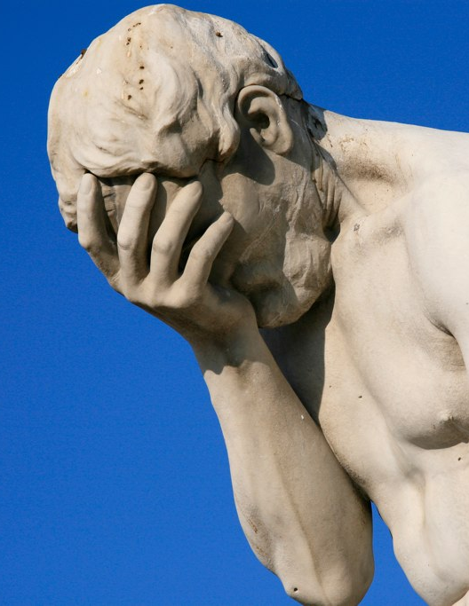
фейспалм
используется в ответ на некомпетентность или глупость собеседника, иногда используется как знак окончания диалога в виду его бессмысленности. Также используется как реакция на глупую, неудобную ситуацию или проигрыш, вина в котором лежит на других участниках.

Slide 10
Типы мемов
Выделяют мемы универсальные, основанные на общечеловеческих знаниях и доступные для декодирования представителю любого языкового и культурного сообщества, и сепаратные – узкоцелевые (ориентированы на определенную фокус-группу (профессиональная или социальная принадлежность, совместные интересы и т.д.) и ситуативные

Slide 11
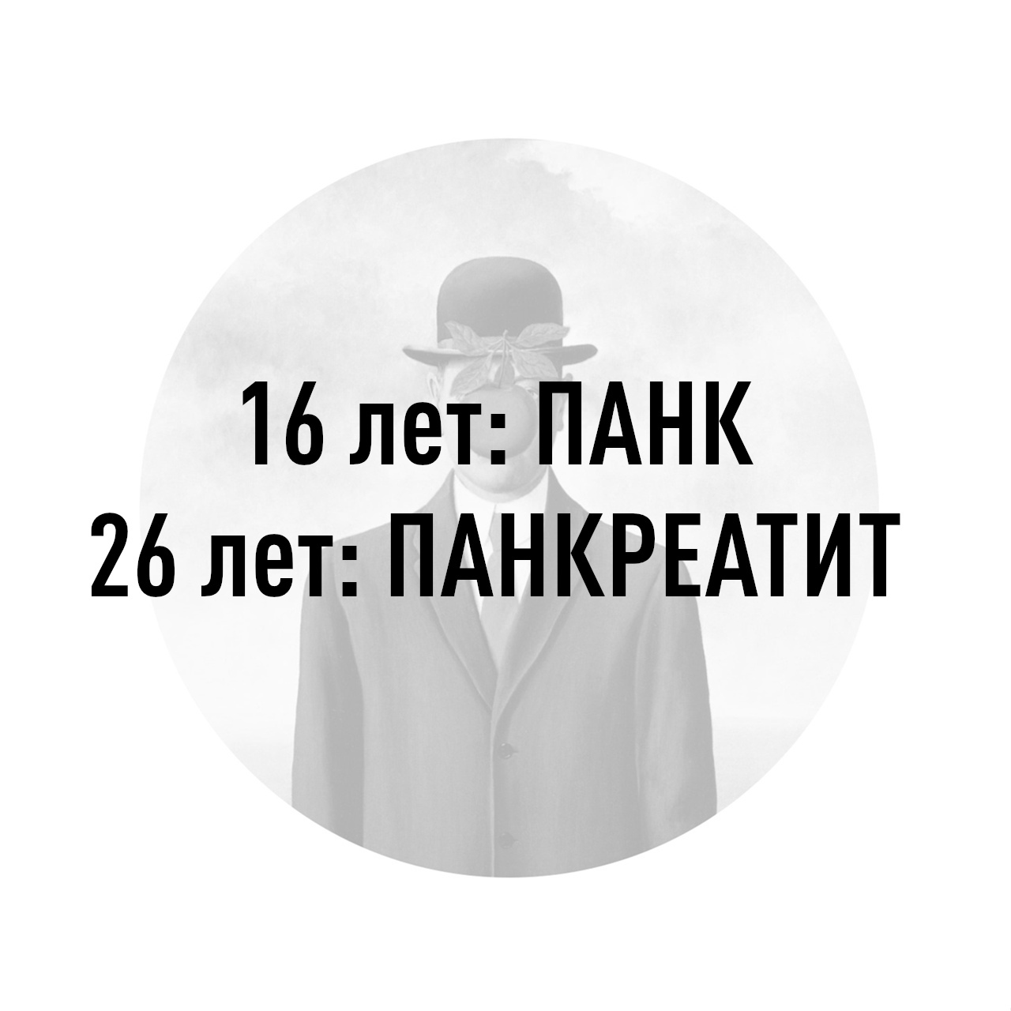
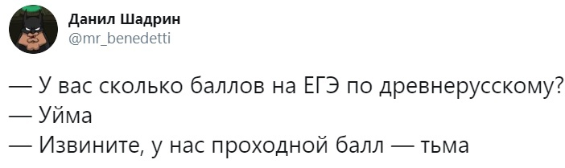
Универсальные и узкоцелевые мемы

Slide 12
Согласны ли вы с мнением М. Громовой?
Кроме самозарождающихся мемов, чаще всего реализующих коммуникативную, когнитивную, кумулятивную функции, имеются искусственно конструируемые вирусы сознания. Искусственное «заражение» коммуникативного пространства интернет-мемами во втором десятилетии ХХІ века из маркетологически обоснованного переходит на качественно новый уровень и через общество начинает регулировать политическую и культурную жизнь многих государств, определять отношения между группами людей, настраивать социум на мир или войну.

Slide 13
Происхождение мемов
Всё многообразие мемов по признаку происхождения удалось разбить на несколько групп, среди которых можно выделить 10 основных: 1) на основе литературных произведений; 2) на основе музыкальных произведений; 3) на основе кино; 4) на основе фольклорных произведений; 5) на основе политической жизни; 6) на основе верований и религиозной сферы жизни; 7) на основе исторических событий; 8) на основе рекламы; 9) на основе бытовой сферы жизни 10) на основе изобразительного искусства

Slide 14
Мемы и прецедентность
Традиционно прецедентность воплощается в аллюзиях к хрестоматийным литературным персонажам, цитировании крылатых выражений, использовании мотивов литературного произведения в других видах искусства, например балете, музыке и т. д. Однако сейчас интернет коммуникация существенно изменила лингвистический ландшафт, поэтому лингвистическая категория прецедентности реализуется сегодня по-новому, в том числе и благодаря появлению новых видов интернет-дискурса.
Мем представляет собой единицу интернет-коммуникации, передающуюся от пользователя к пользователю, тиражирующуюся и репродуцирующуюся в интернет-пространстве. Некоторые интернет-мемы становятся хрестоматийными, т. е. узнаваемыми в широкой среде интернет-пользователей. Прецедентный характер интернет-мемов как единиц интернет-коммуникации отмечается в работах Ю. В. Щуриной, Л. С. Гуторенко, С. В. Канашиной, М. С. Кучевасовой и др. Например, https://vestnik.tspu.edu.ru/files/vestnik/PDF/articles/kanashina_s._v._122_127_4_193_2018.pdf
81 интернетмем из 100 основан на прецедентном феномене, при этом прецедентность в интернет-мемах отличается оригинальностью и принимает разнообразные формы.

Slide 15
Источники для мемов: сильные и актуальные
Н.А. Кузьмина противопоставляет две группы текстов. К первой из них относятся "сильные тексты", которые "испытаны временем и присутствуют в национальной культуре на протяжении жизни более двух поколений" (это преимущественно литературная классика, религиозные книги, имена и события, надолго остающиеся в народной памяти). Во вторую группу входят " ключевые тексты текущего момента", обращение к которым чрезвычайно активно в очень короткое время (реклама, шлягеры, телесериалы, политические и рекламные слоганы и т.п.)

Slide 16
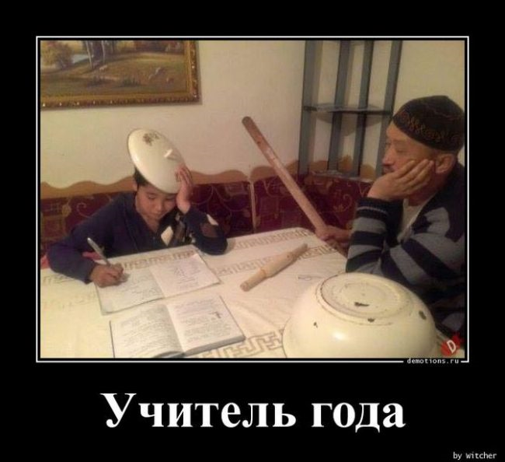
Что посмотреть и почитать?
Демотиваторы https://demotivatorium.ru/
Например, https://is.muni.cz/auth/th/jviib/
фотошоп - фотожаба
Мемепедия☺ https://memepedia.ru/

Slide 17
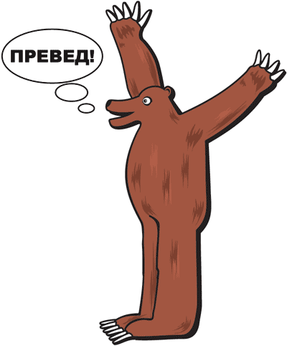
Превед, медвед!
О истории мема:
https://www.youtube.com/watch?v=AKLdXwn2z3Q

Slide 18

Кто мы? Чего мы хотим? Когда мы хотим?
Комикс “Кто мы? Чего мы хотим?” имитирует поведение звезд и фанатов на рок-концертах, митинги или любые другие мероприятия, где кто-то выкрикивает лозунги и толпа повторяет за ним. Мем показывает стереотипы об определенной группе людей (девушках, гиках и так далее). Однако его героями могут становиться животные, персонажи и даже неодушевлённые предметы.
Американская художница Элли Брош (Allie Brosh) 17 июня 2010 года

Slide 19
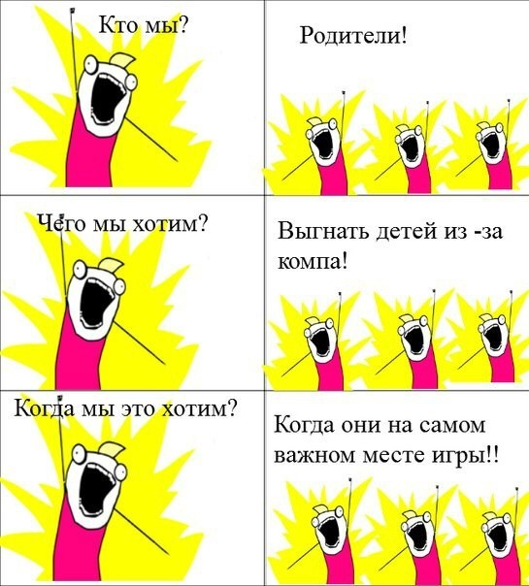
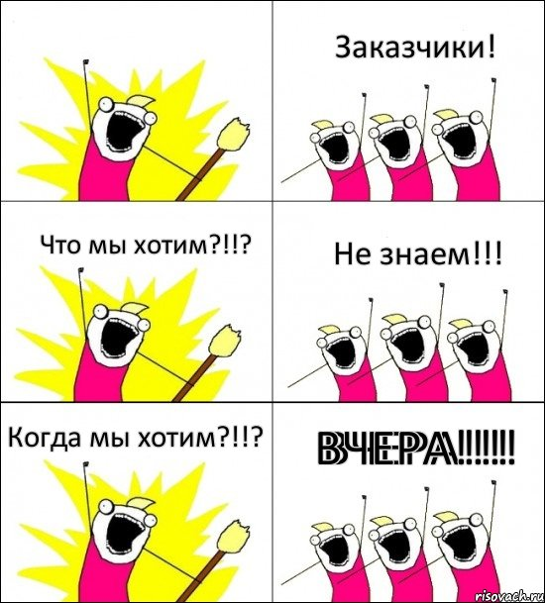
Шаблон мема https://www.meme-arsenal.com/create/chose?tag=%D0%BA%D1%82%D0%BE%20%D0%BC%D1%8B

Slide 20
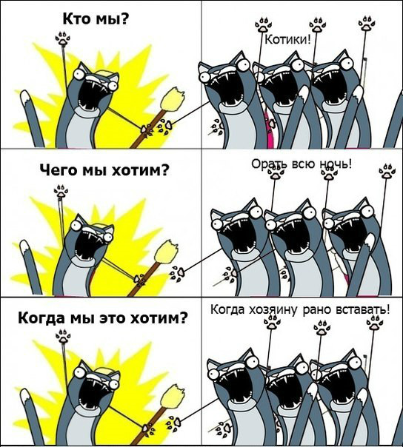
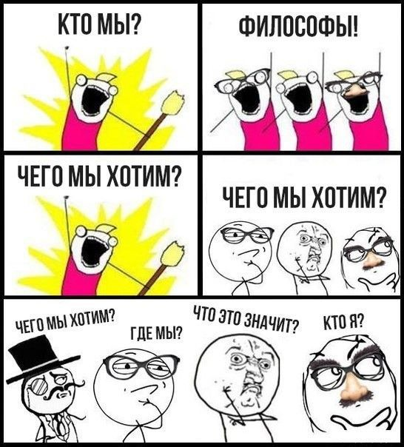
Кто мы?

Slide 21
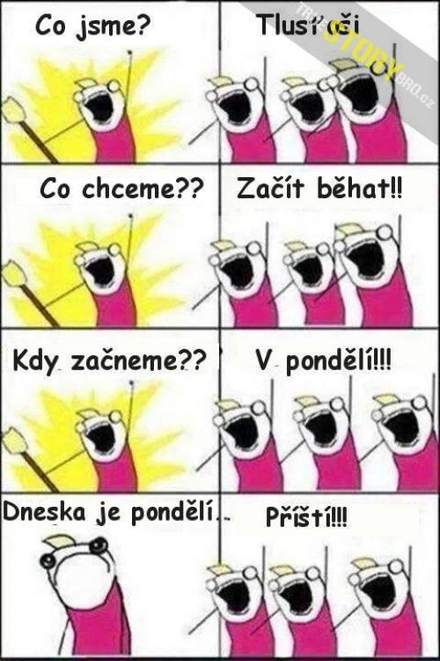
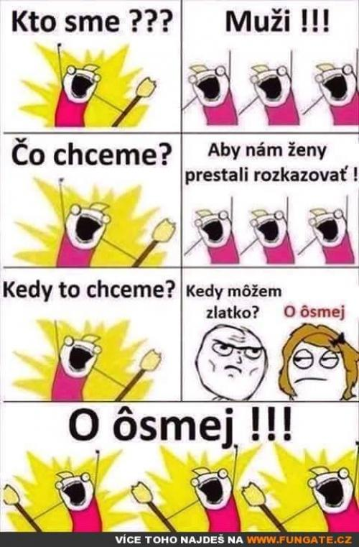
Кто мы?

Slide 22
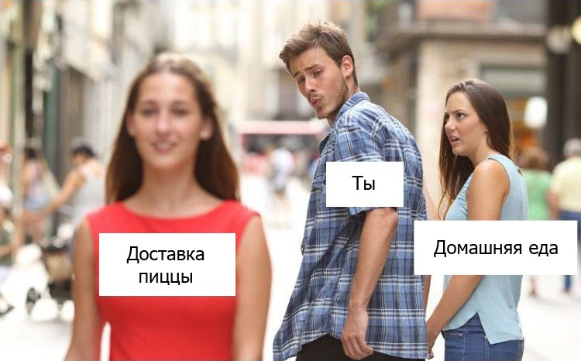
Неверный парень
Остается картинка, меняется ее наполнение. Этот мем: противостояние долга и желания

Slide 23
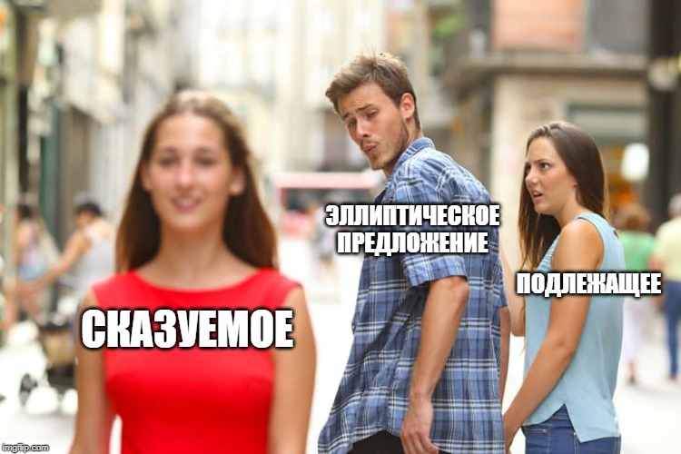
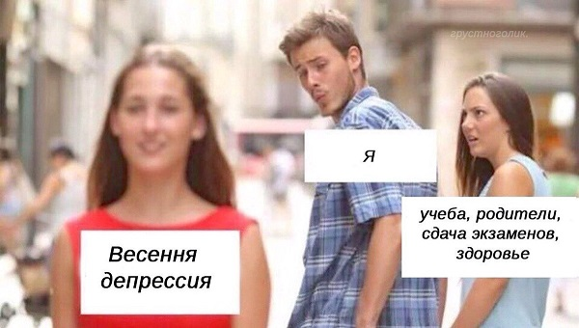
Неверный парень

Slide 24
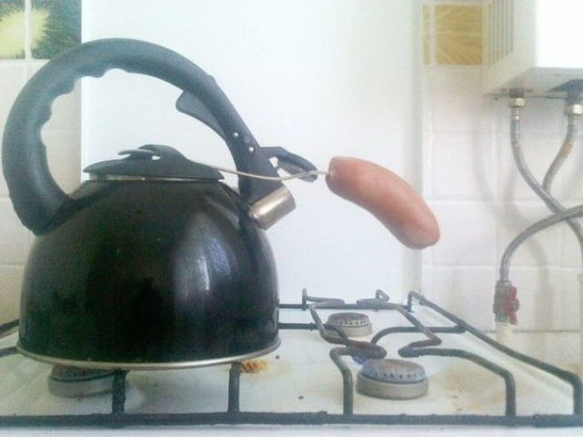

Как тебе такое, Илон Маск?

Slide 25


Я/ МЫ
Я/Мы: как фраза в поддержку Ивана Голунова за три месяца стала универсальным символом единения — а потом и мемом
10 июня газеты РБК, «Ведомости» и «Коммерсантъ» впервые в истории вышли с первыми полосами в единой стилистике — надписью «Я/Мы Иван Голунов», где «Я» и «Мы» переплелись между собой. Так издания поддержали корреспондента «Медузы» Ивана Голунова, которого обвиняли в незаконном производстве или сбыте наркотиков. После масштабной кампании в соцсетях, СМИ и на улицах дело против журналиста прекратили из-за отсутствия доказательств.

Slide 26
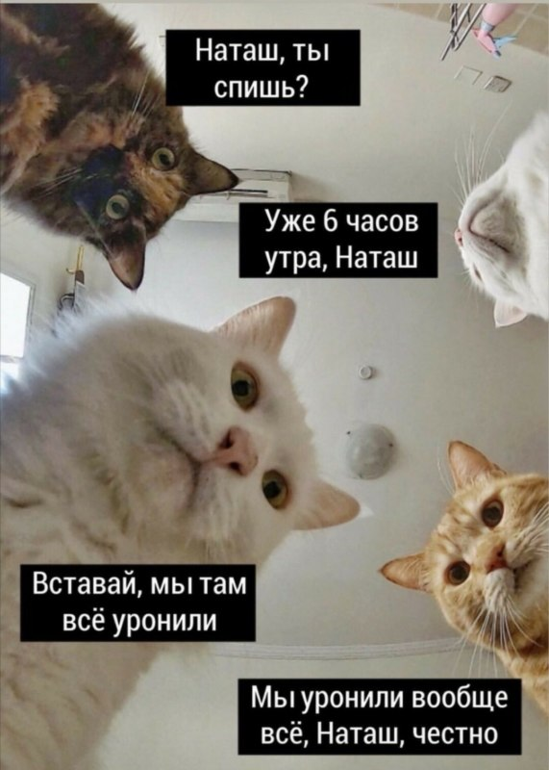
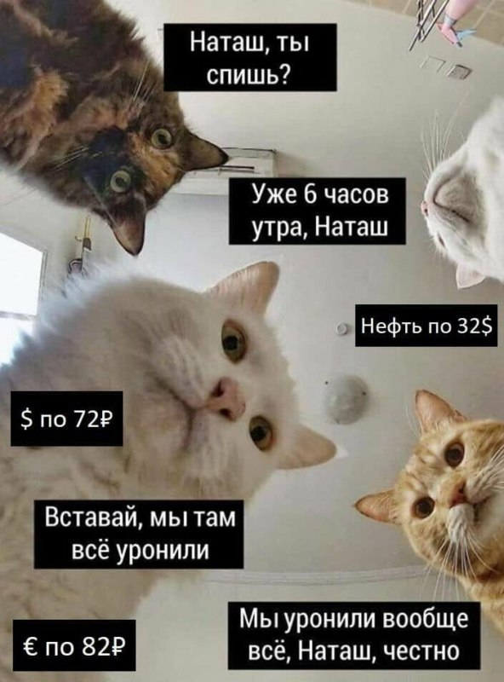
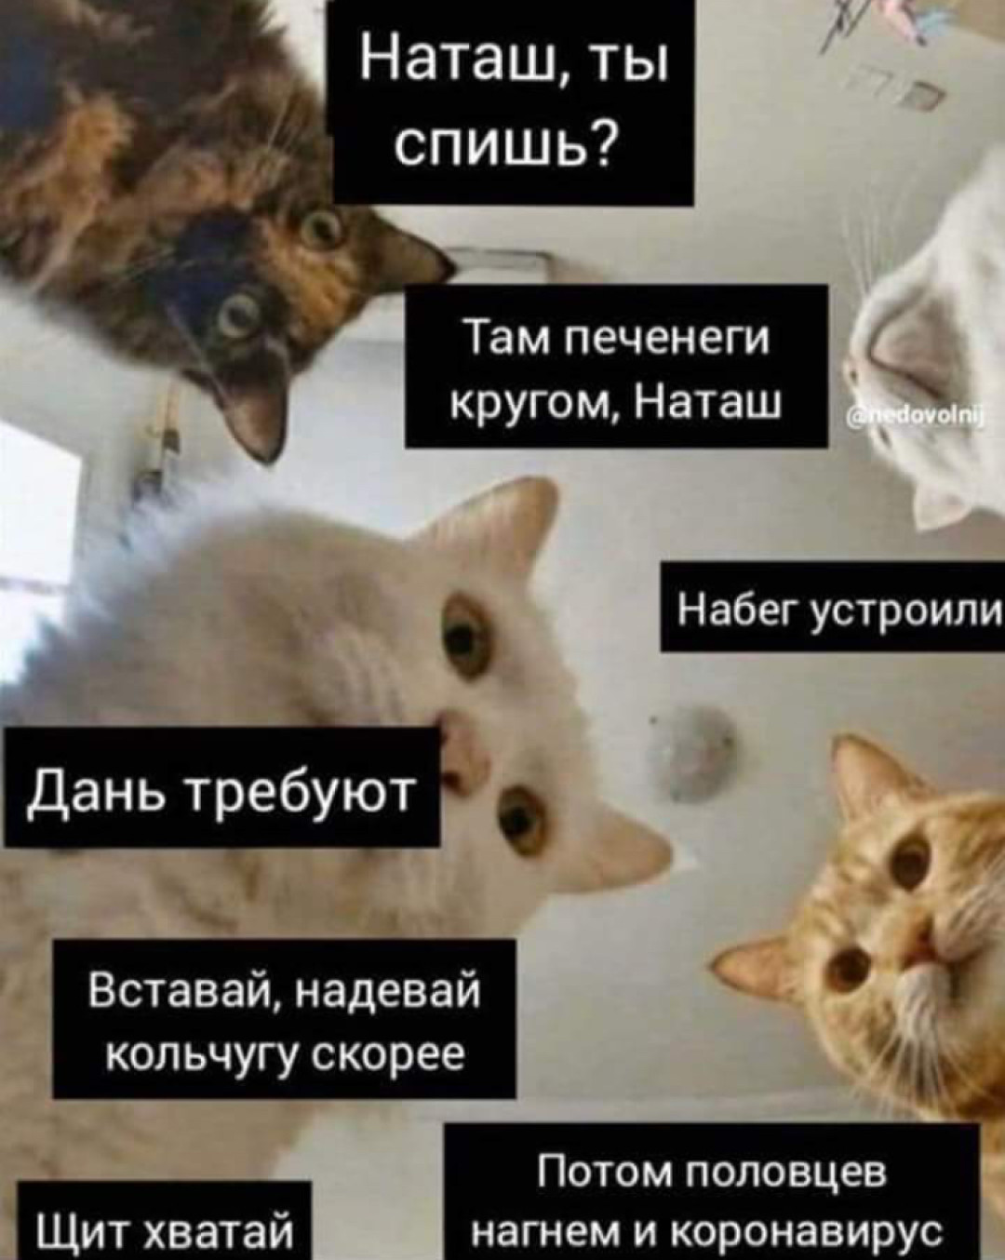
Котики. Наташ, ты спишь…

Slide 27
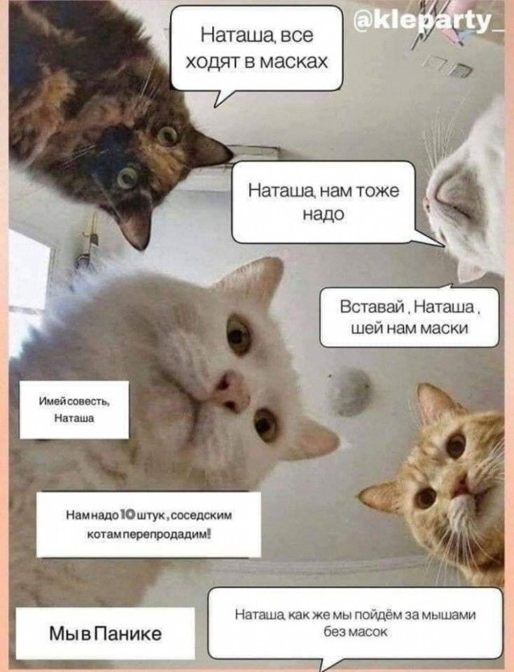
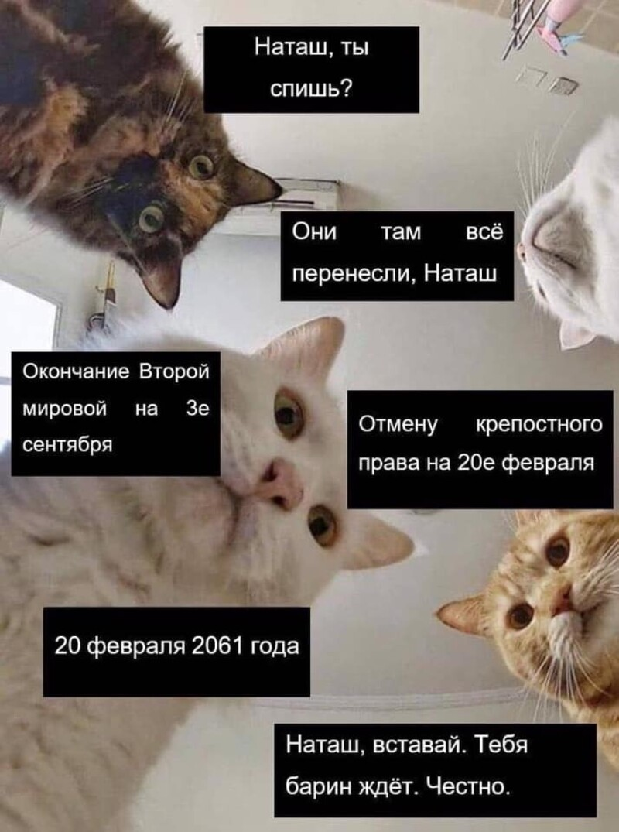
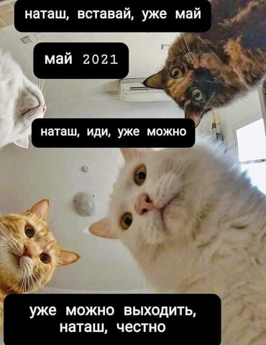

Slide 28
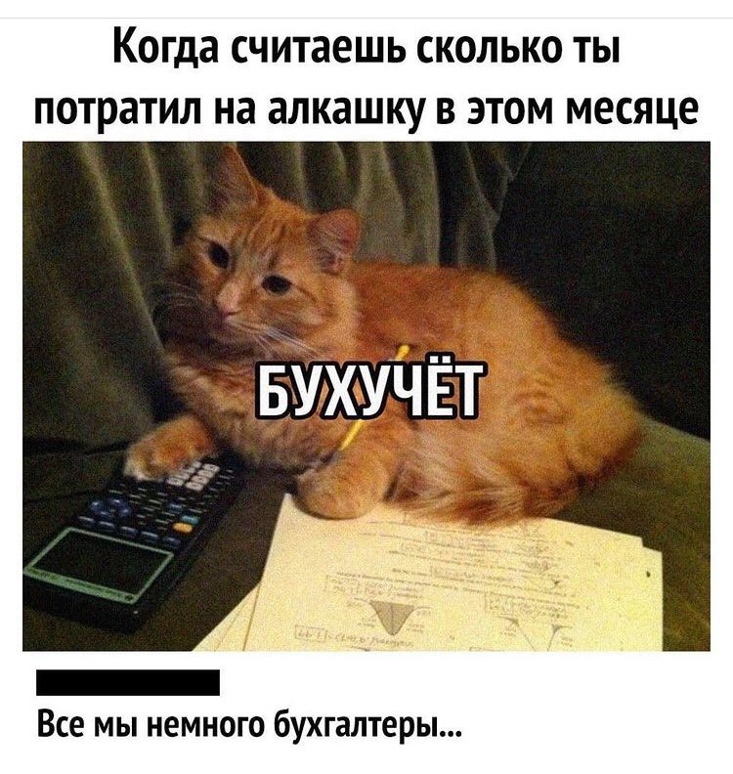
На чем строятся мемы? Языковая игра

Slide 29
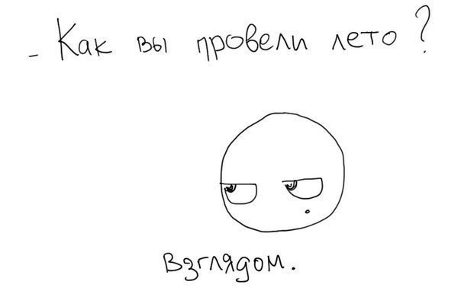
Языковая игра

Slide 30
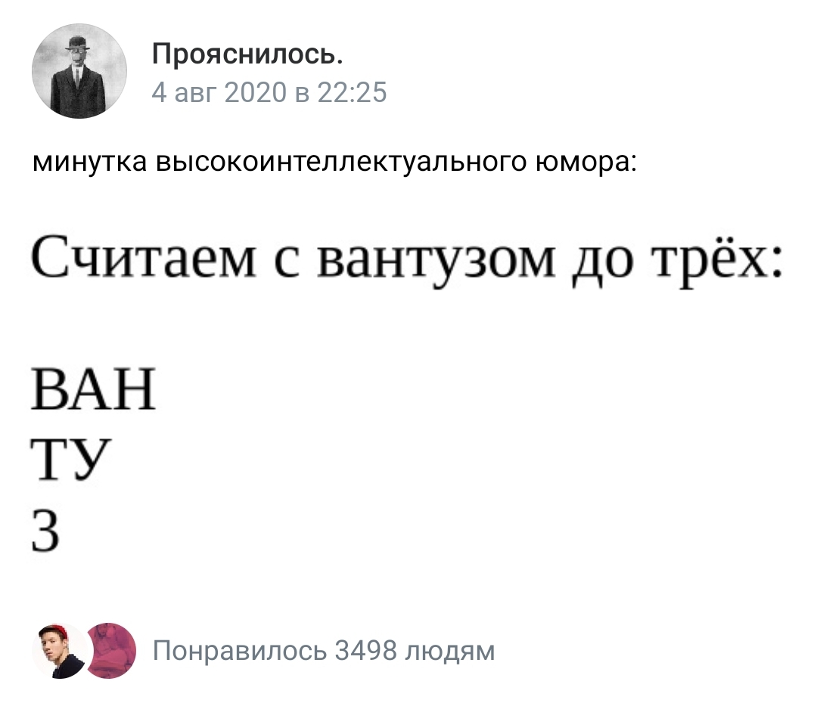
Языковая игра

Slide 31

Языковая игра
Прецедентное высказывание
(Суворов, Соловьев)
Мы русские, с нами Бог!

Slide 32
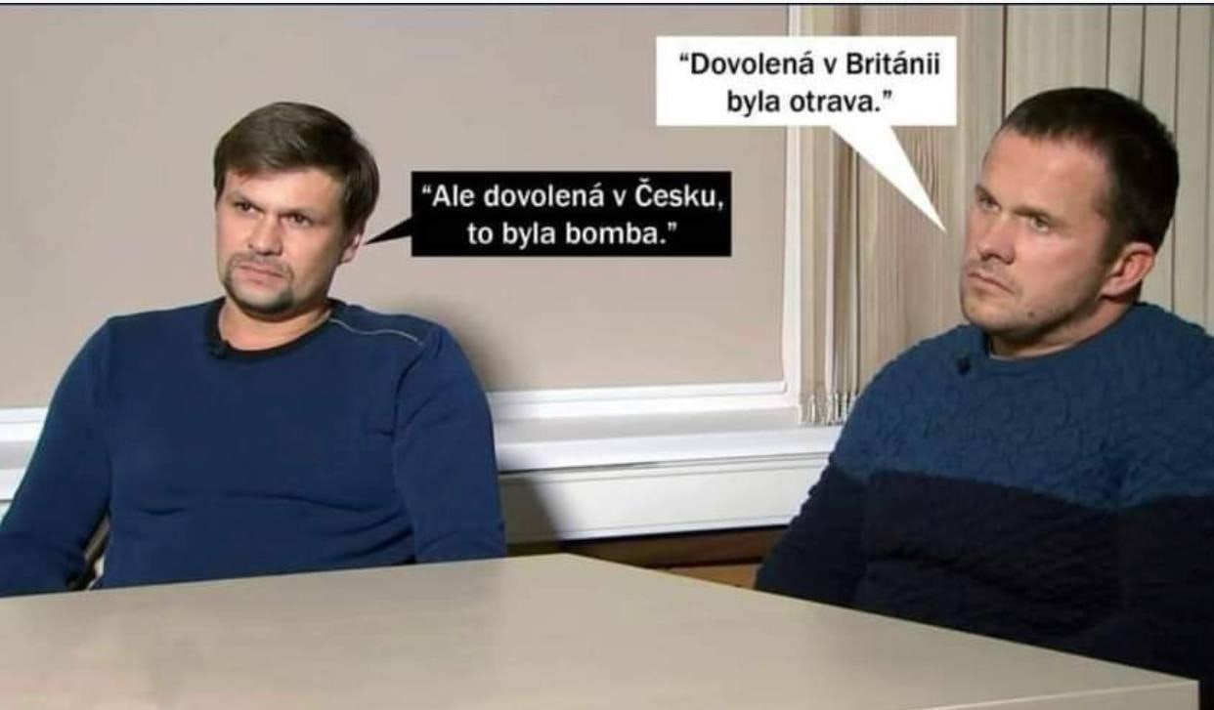
Языковая игра
Прецедентная ситуация

Slide 33
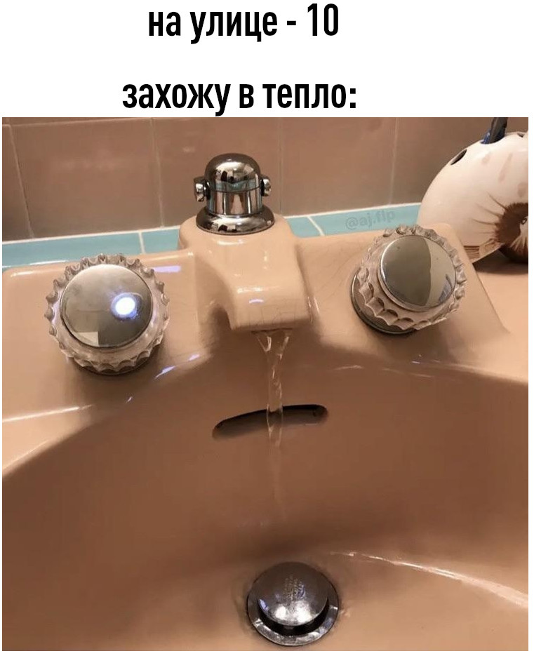
Прецедентная ситуация

Slide 34
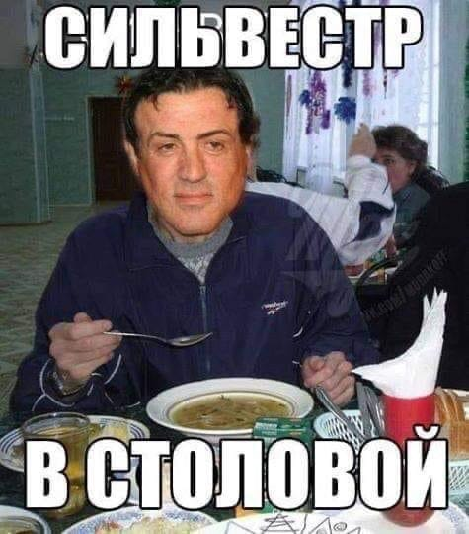
Прецедентные имена

Slide 35
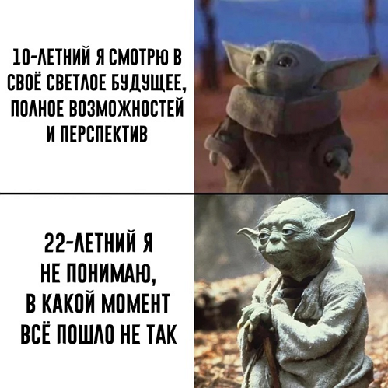
Прецедентное имя

Slide 36
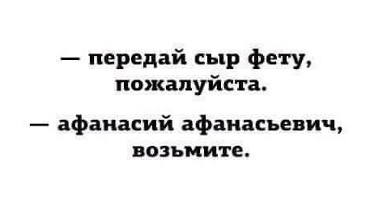
Прецедентные имена

Slide 37
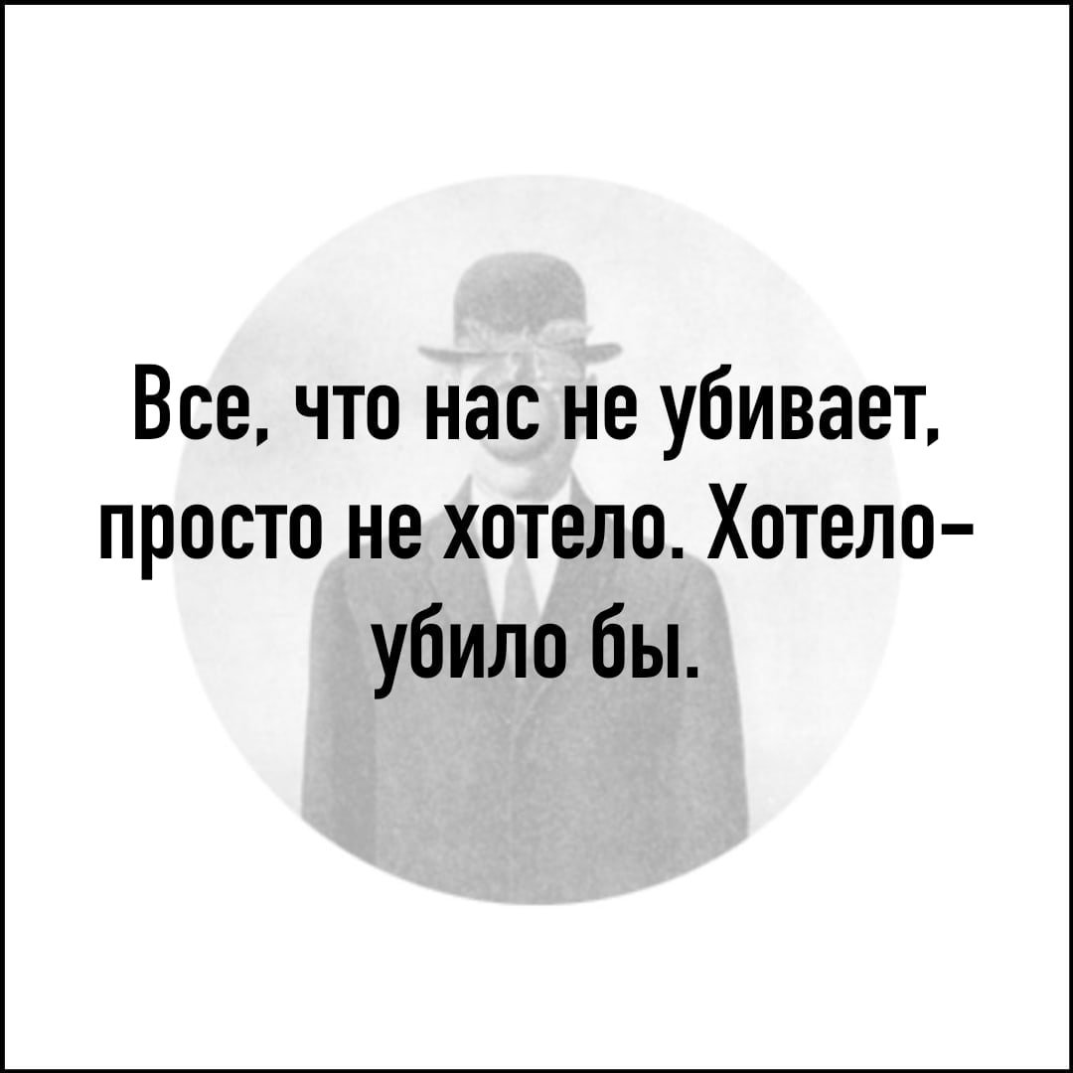
Прецедентные высказывания
Все, что нас не убивает, делает нас сильнее.
Если бы его хотели отравить, его бы отравили.

Slide 38
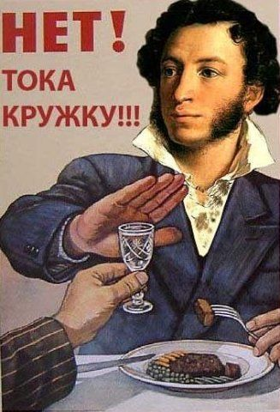
Обращение к прецедентным текстам

Slide 39
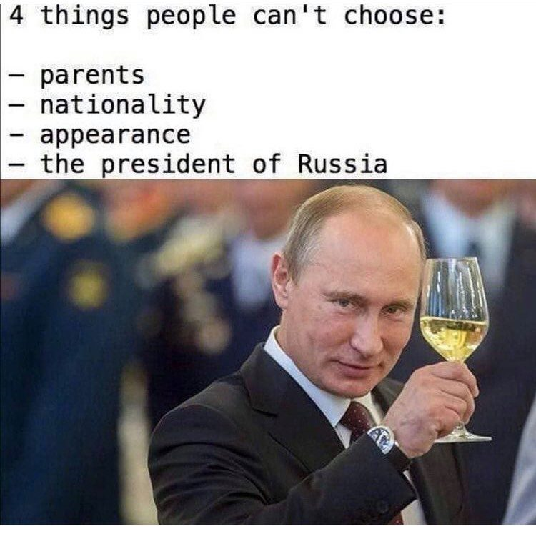
Парадокс. Неожиданная концовка

Slide 40
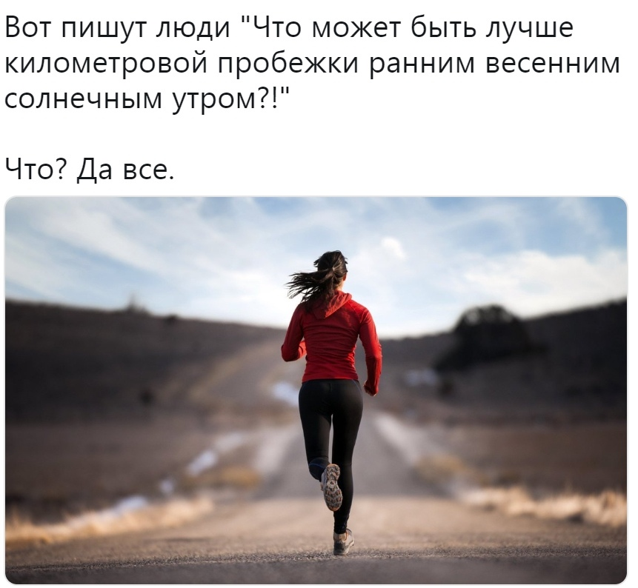
Неожиданная концовка

Slide 41
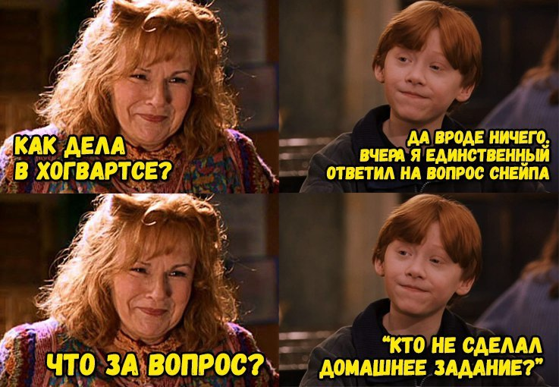
Парадоксальная концовка

Slide 42
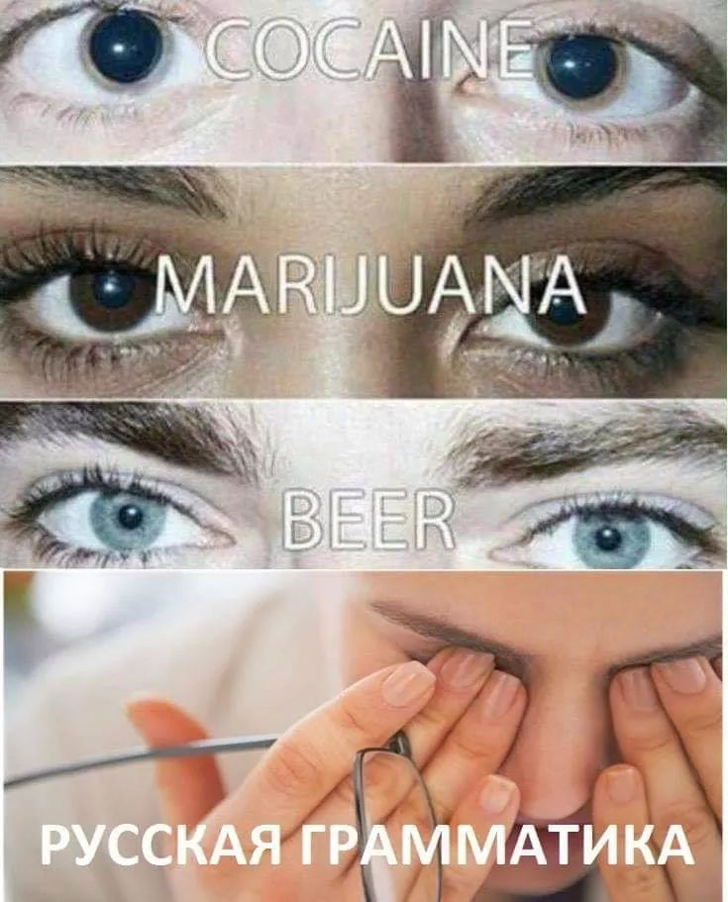
Парадоксальная концовка

Slide 43
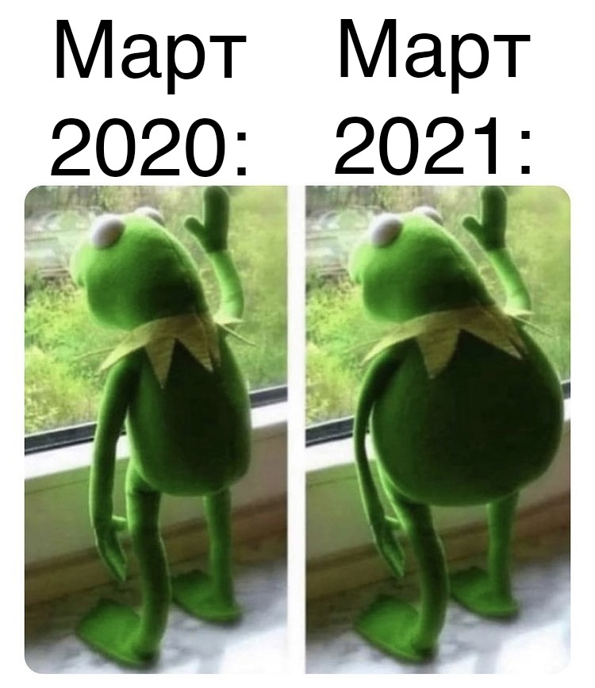
Парадокс

Slide 44
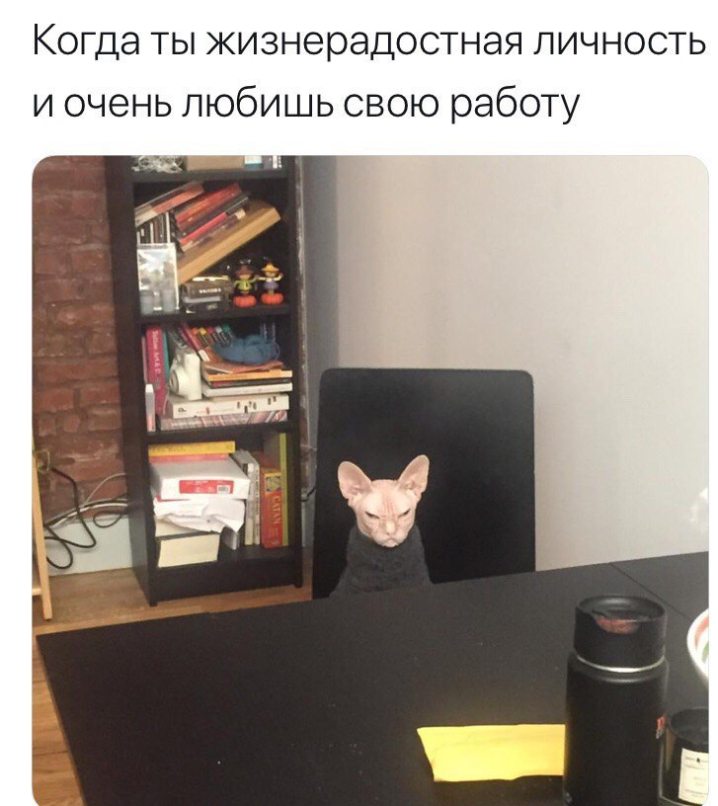
Неожиданное соединение текста и картинки

Slide 45
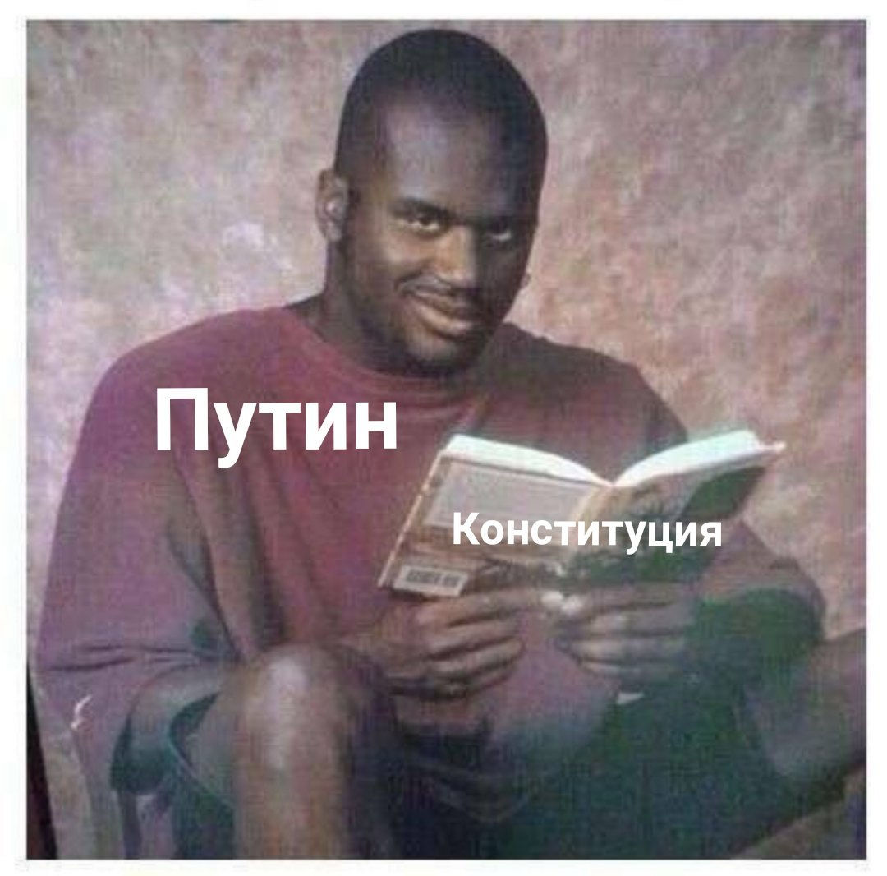
Неожиданное соединение картинки и текста

Slide 46
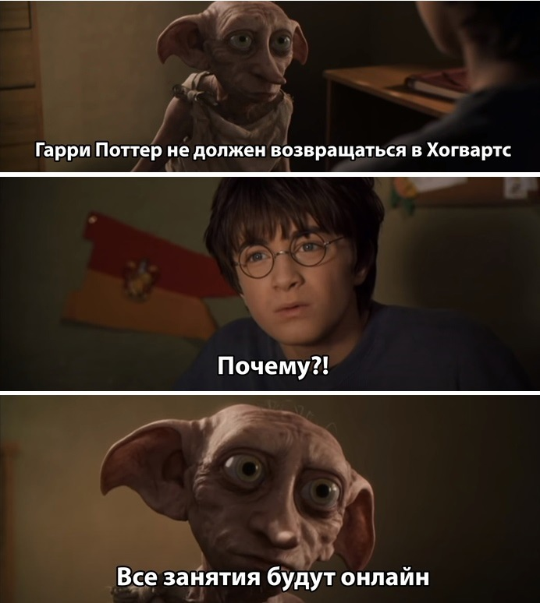
Неожиданная концовка

Slide 47
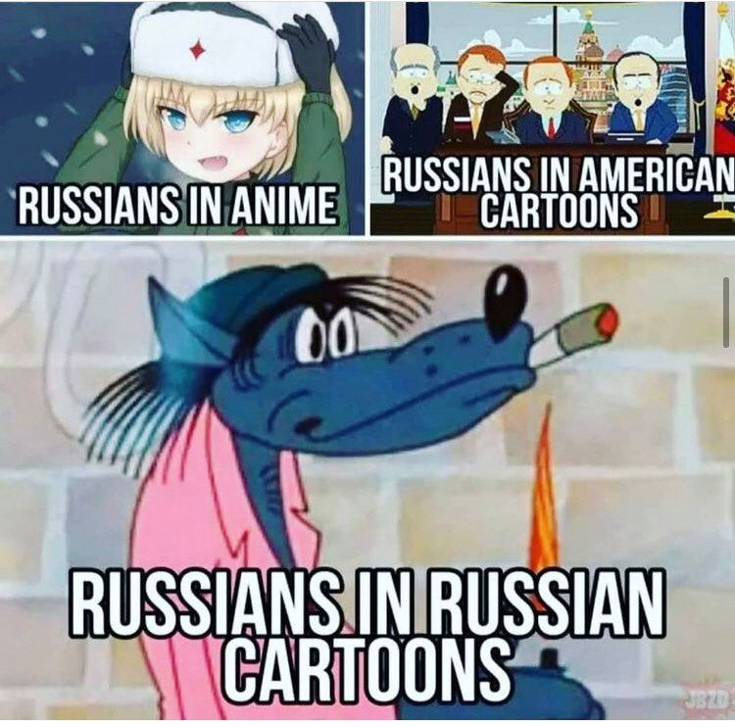
Стереотипы по содержанию

Slide 48
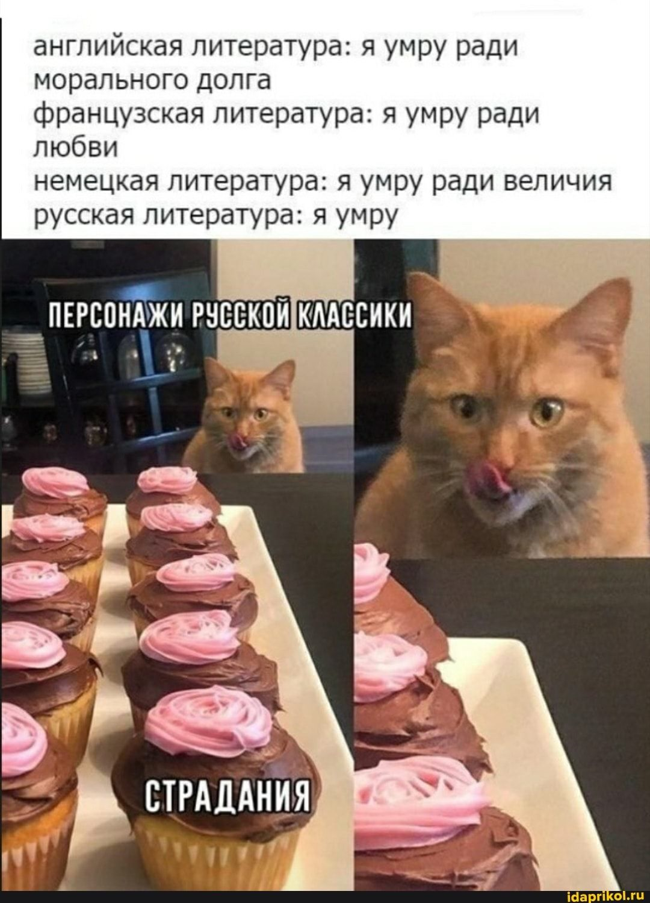
Стереотипы по содержанию

Slide 49
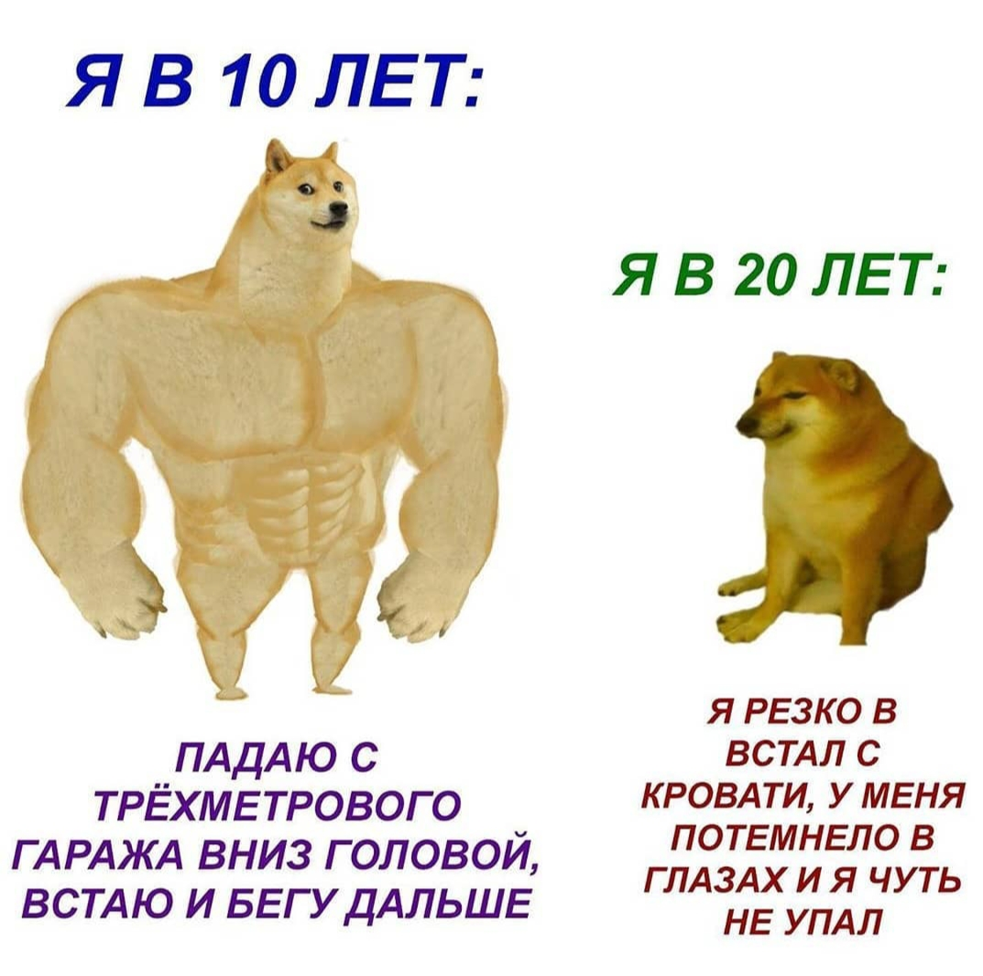
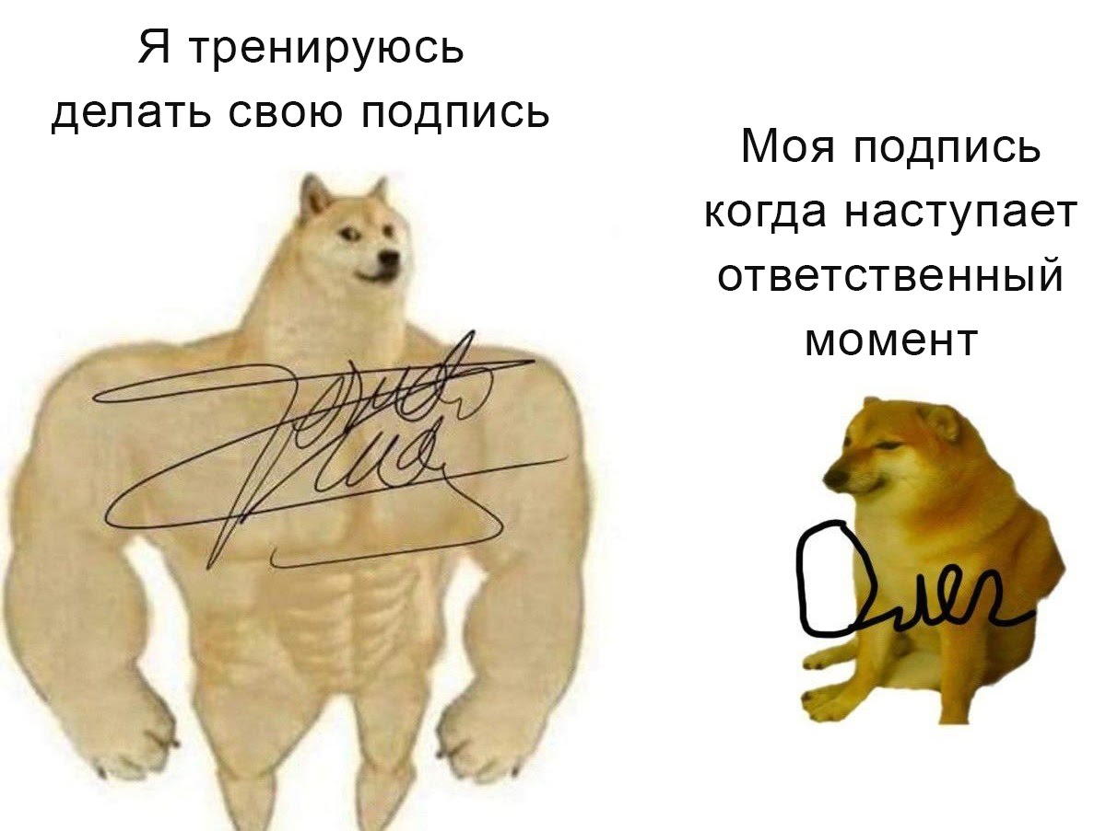
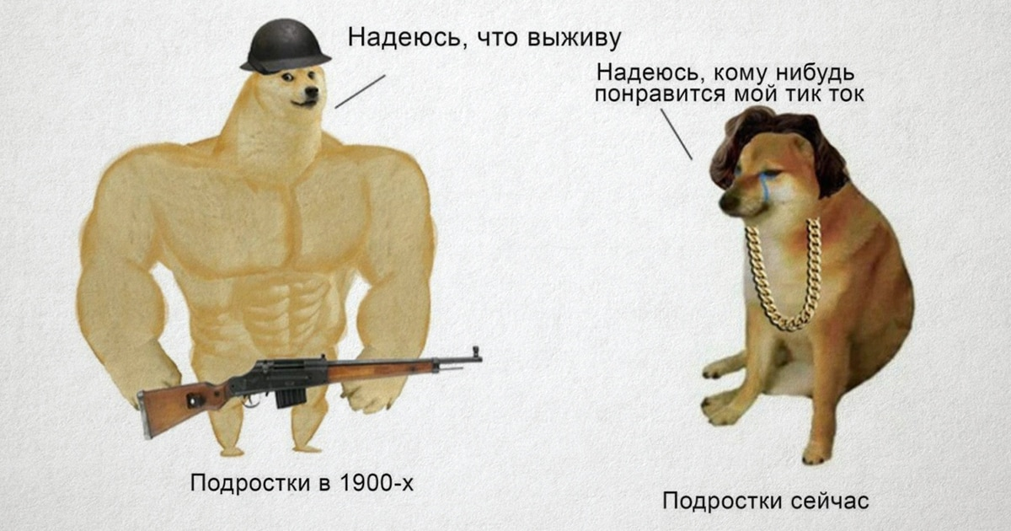
Стереотип по форме

Slide 50




Выберите подходящий к ситуации мем

